Slide 1
CHỦ ĐỀ 12
  PHÉP CỘNG, PHÉP TRỪ TRONG PHẠM VI 1000
BÀI 62:
PHÉP TRỪ (CÓ NHỚ) TRONG PHẠM VI 1000

Slide 3
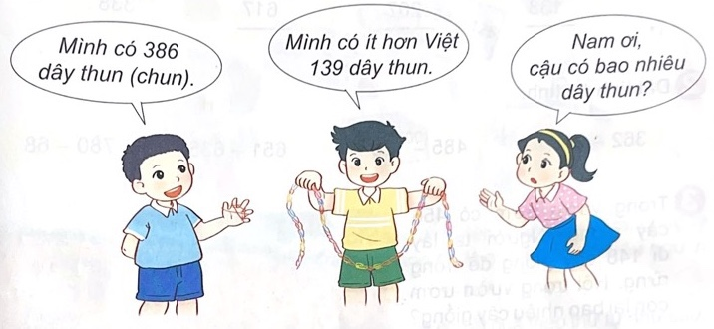
386 – 139 = ?

Slide 4
Trăm | Chục | Đơn vị
3
8
6
-
1
3
9
386
139
6 không trừ được 9, lấy 16 trừ 9 bằng 7, viết 7 nhớ 1.
8 trừ 1 bằng 7,7 trừ 3 bằng 4, viết 4
3 trừ 1 bằng 2, viết 2
-
2
4
7
386 – 139 = 247

Slide 6
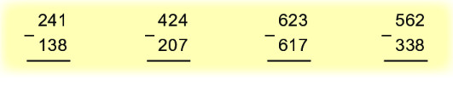
1
Tính.
732
412
291
250
991
503
-
-
-
103
217
006
224

Slide 7
2
Đặt tính rồi tính ?
362 – 36 485 – 128 651 - 635 780 - 68
362
36
485
128
651
635
780
68
-
-
-
-
326
357
016
712

Slide 8
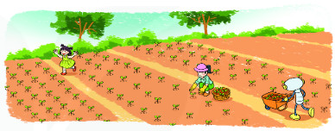
3
Trong vườn ươm có 456 cây giống. Người ta lấy đi 148 cây giống để trồng rừng. Hỏi trong vườn ươm còn lại bao nhiêu cây giống?
Bài giải
Số cây giống trong vườn ươm còn lại là:
456 – 148 = ? ( cây)
Đáp số: ? cây giống

